Slide 1
ESCUELA NORMAL DE EDUCACIÓN PREESCOLAR
MARIANA ABIGAIL AVILA OLIVARES
3°B
CUADERNO DE:
ESTRATEGIAS DE EXPRESIÓN CORPORAL Y DANZA EN PREESCOLAR
MAESTRO: MANUEL FEDERICO RODRIGUEZ AGUILAR

Slide 2
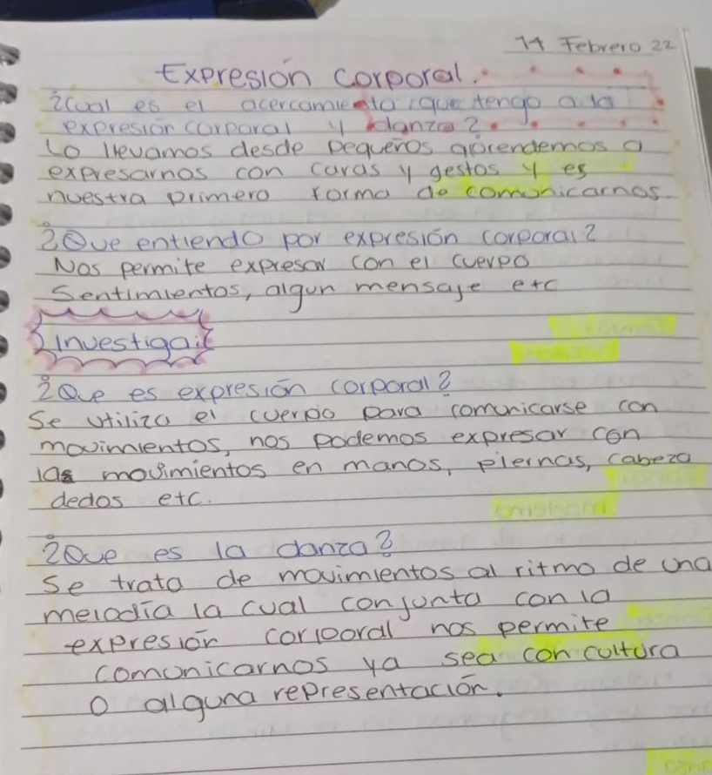

Slide 3
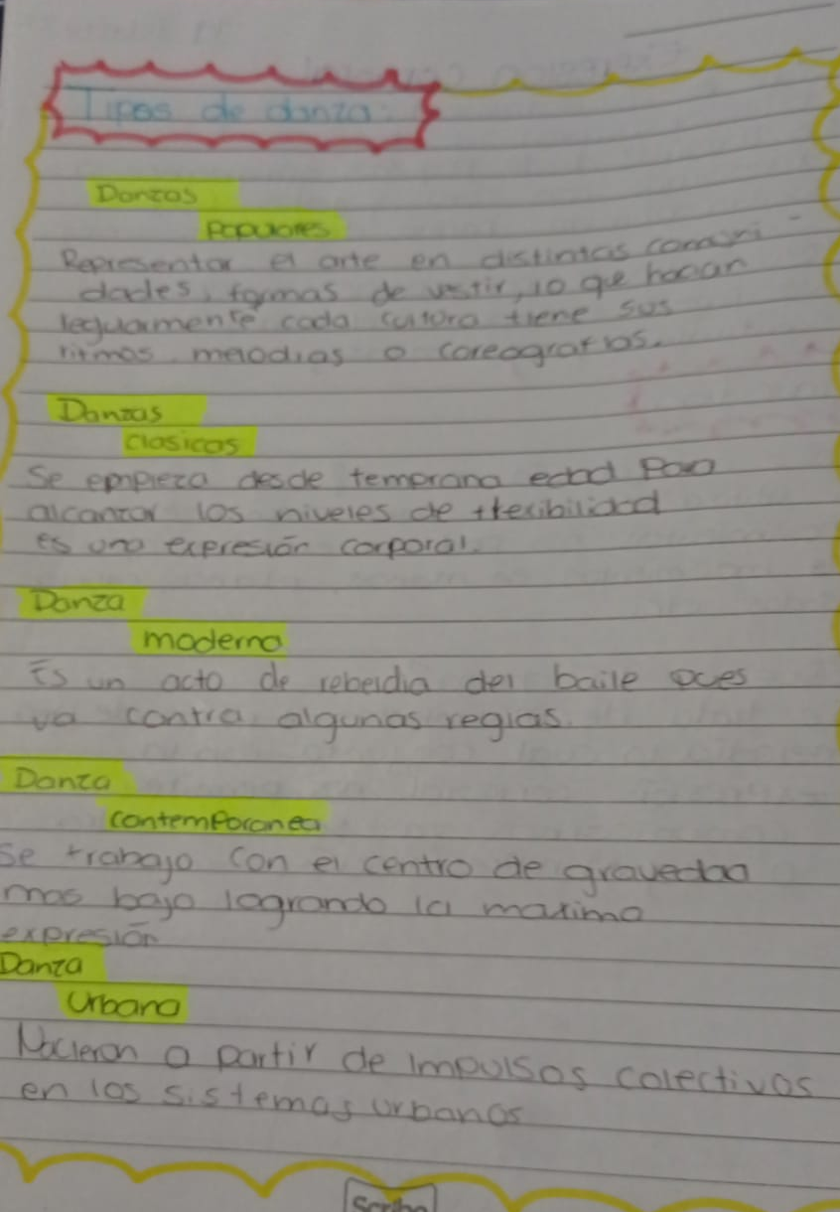
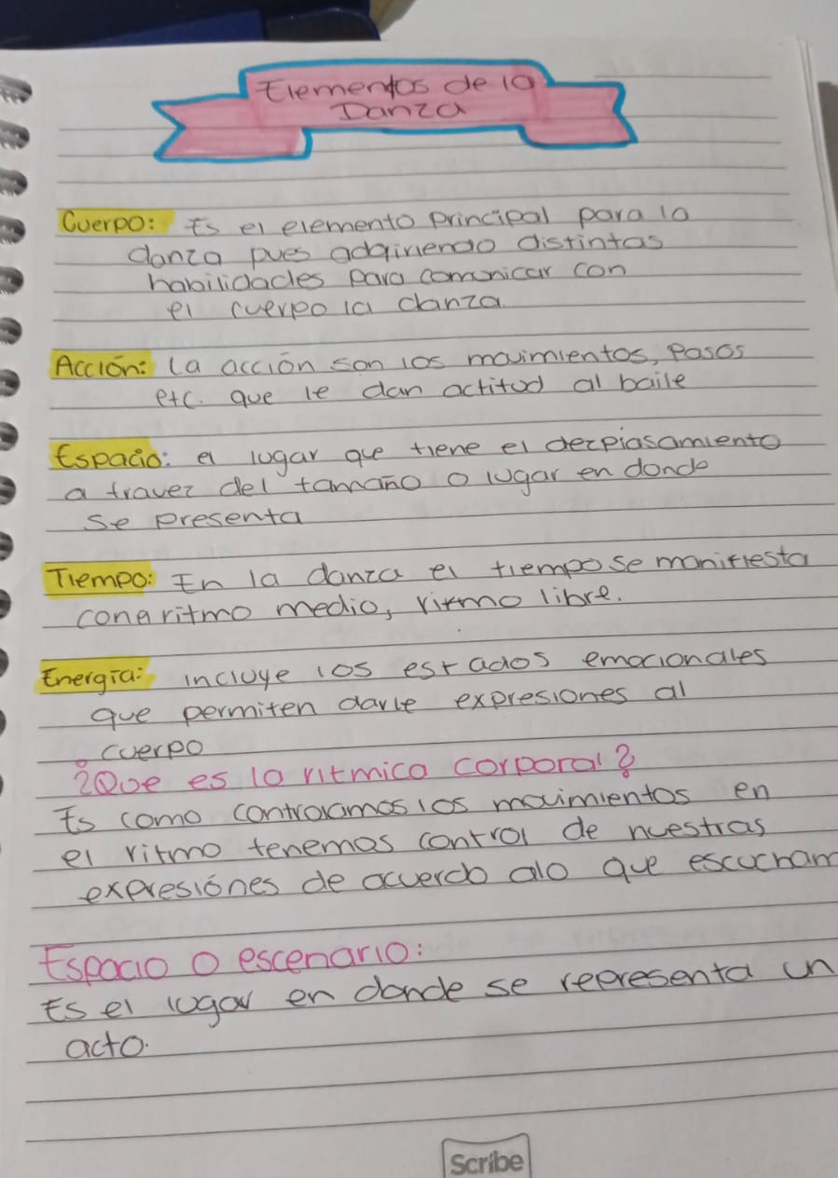

Slide 4
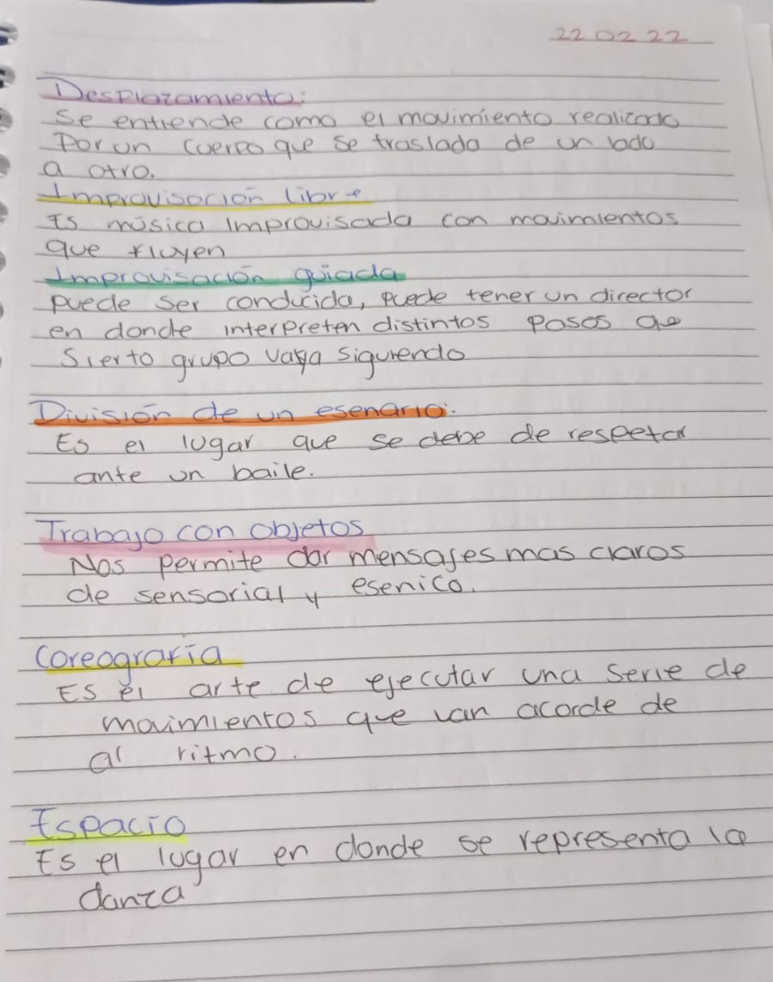
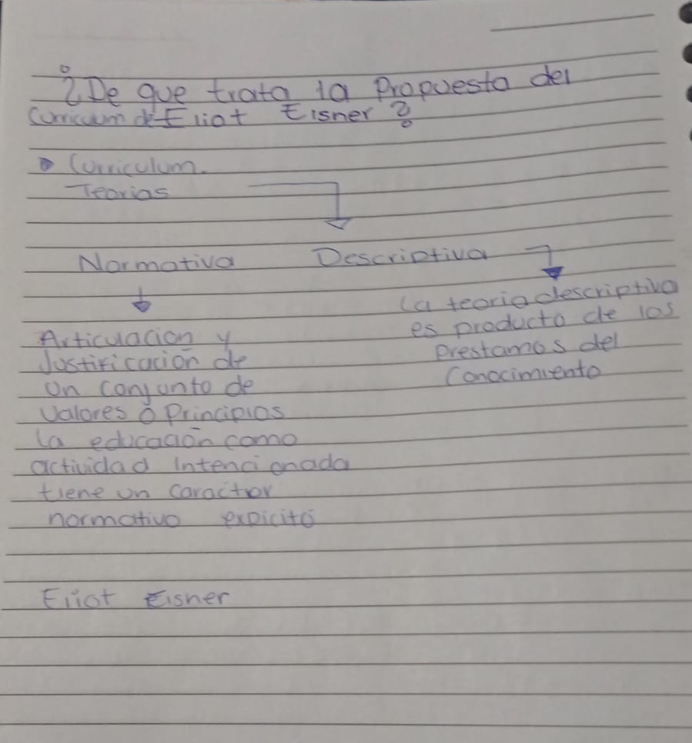

Slide 5
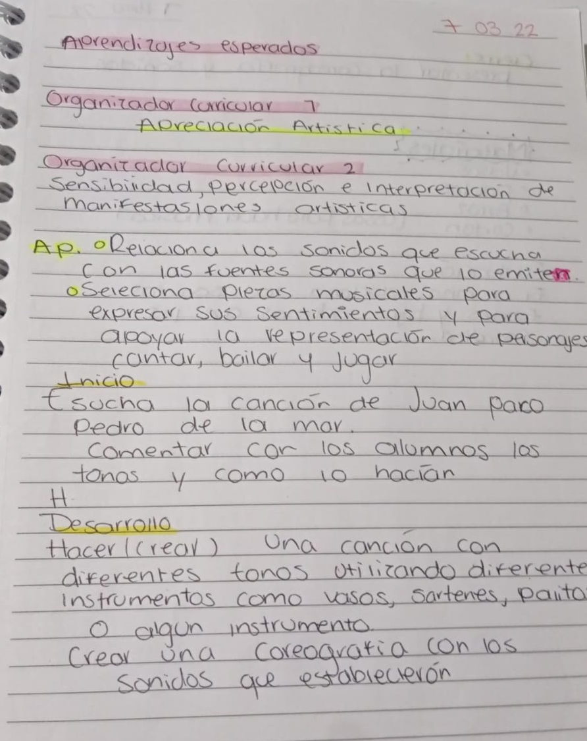
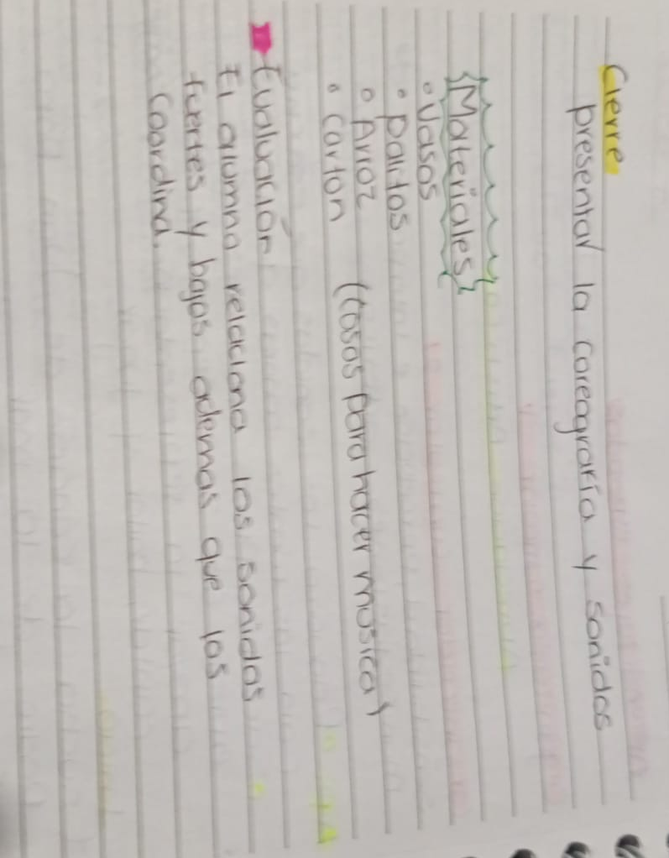
EL MANEJO COREOGRAFICO
LINK:https://youtu.be/NafkrX74ros

Slide 6
Tema 1
Tema 2
Tema 3

